Slide 1
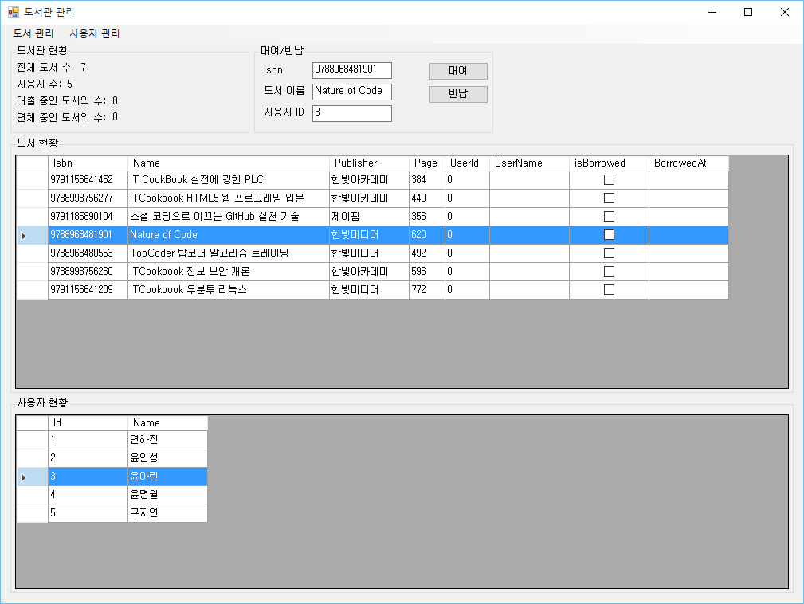
Section 01 동작 확인(1)
도서 관리 프로그램

Slide 2
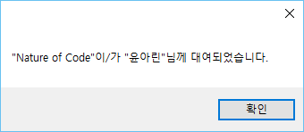
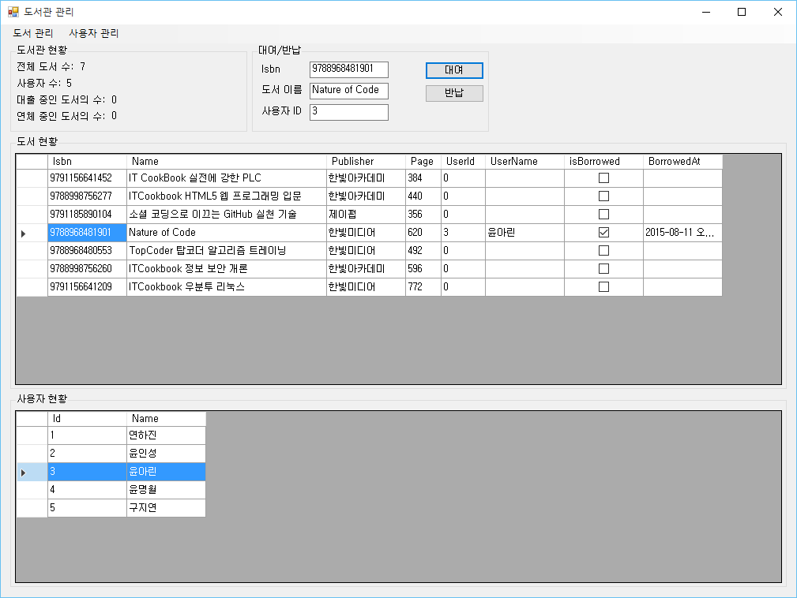
Section 01 동작 확인(2)
대여 버튼 클릭(대여 도서)

Slide 3
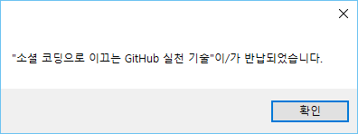
Section 01 동작 확인(3)
대여된 도서 클릭, [반납] 버튼 클릭

Slide 4
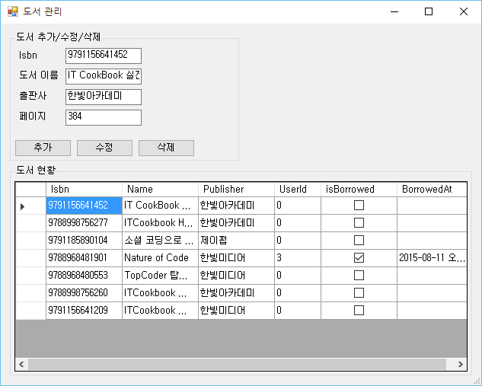
Section 01 동작 확인(4)
도서 관리 : 도서 추가/수정/삭제

Slide 5
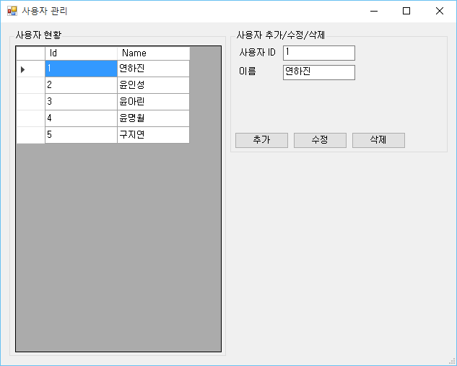
Section 01 동작 확인(5)
사용자 관리 : 사용자 정보 추가/수정/삭제

Slide 6
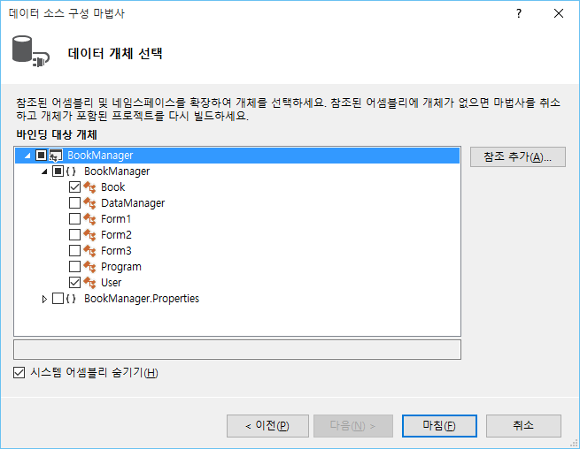
Section 02 프로젝트 구성
프로젝트 기본 구성

Slide 7
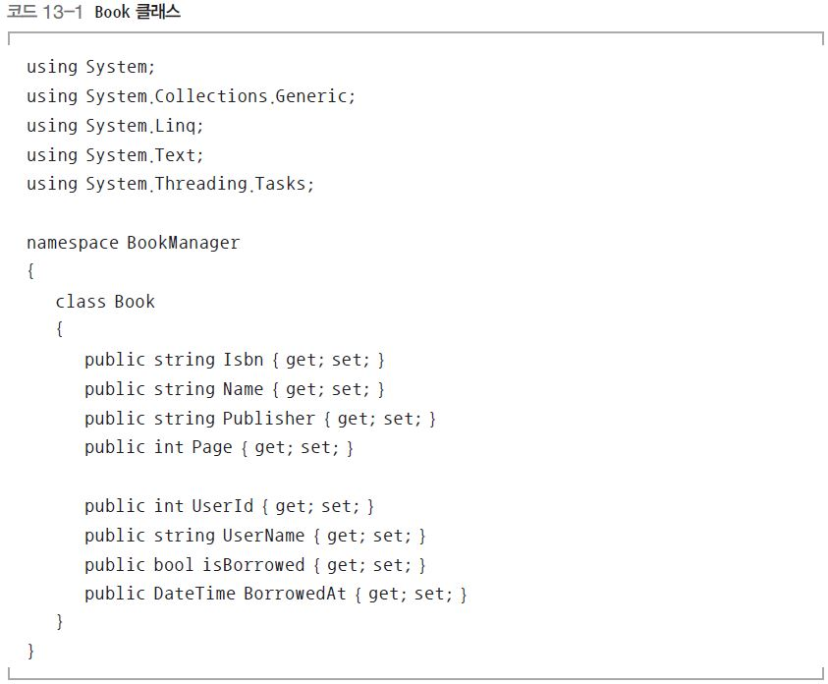
Section 03 모델 클래스(1)
도서를 나타내는 Book 클래스 구성

Slide 8
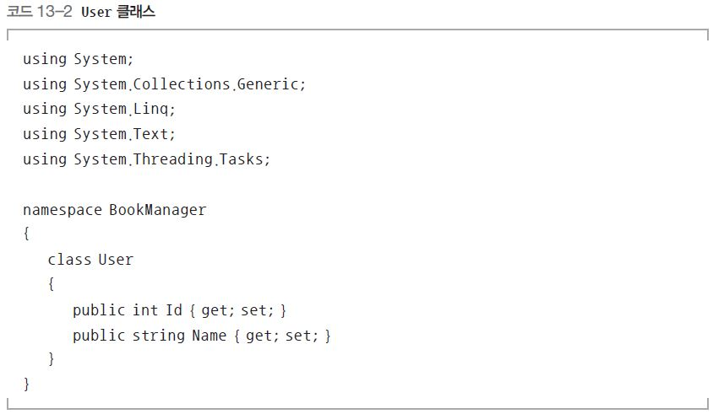
Section 03 모델 클래스(2)
사용자를 나타내는 User 클래스 구성

Slide 9
Section 03 모델 클래스(2)
사용자를 나타내는 User 클래스 구성

Slide 10
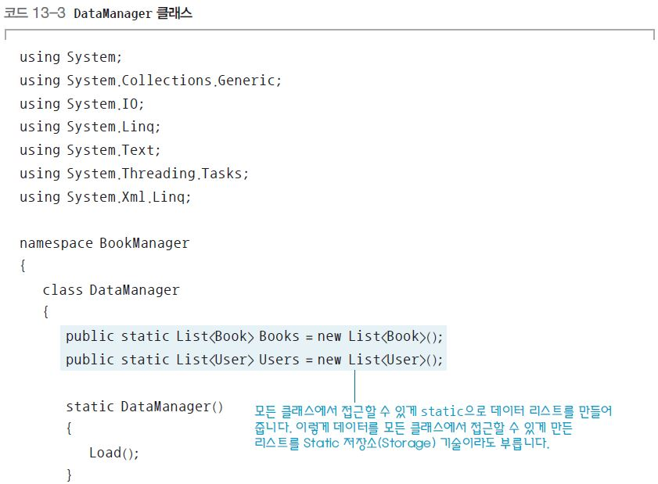
Section 04 DataManager 클래스(1)
데이터베이스 대신 XML을 사용 데이터 관리

Slide 11
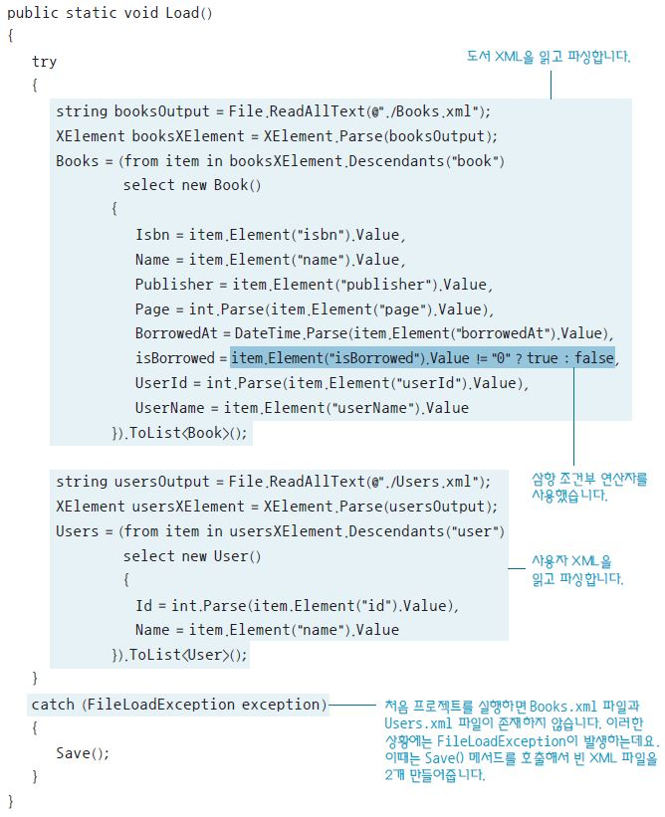
Section 04 DataManager 클래스(2)

Slide 12
Section 04 DataManager 클래스(3)

Slide 13
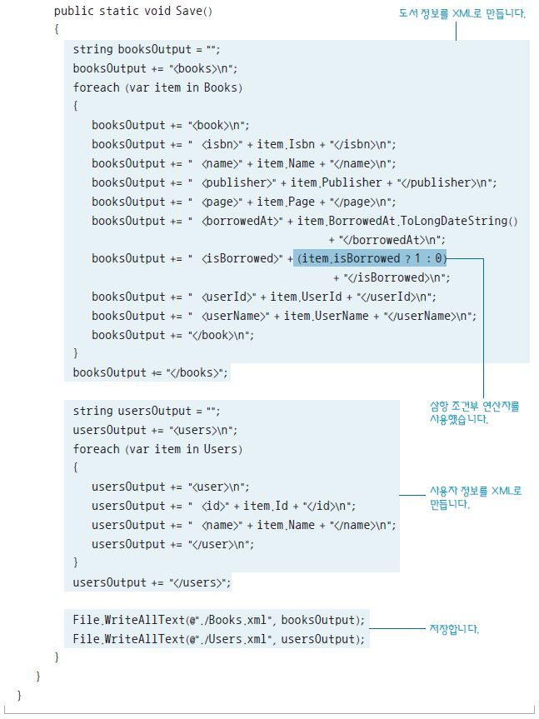
Section 04 DataManager 클래스(4)

Slide 14
Section 04 DataManager 클래스(5)

Slide 15
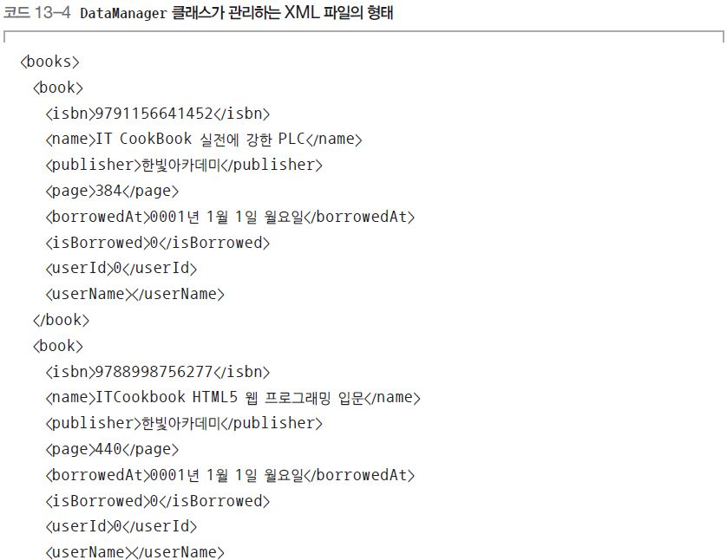
Section 04 DataManager 클래스(6)

Slide 16
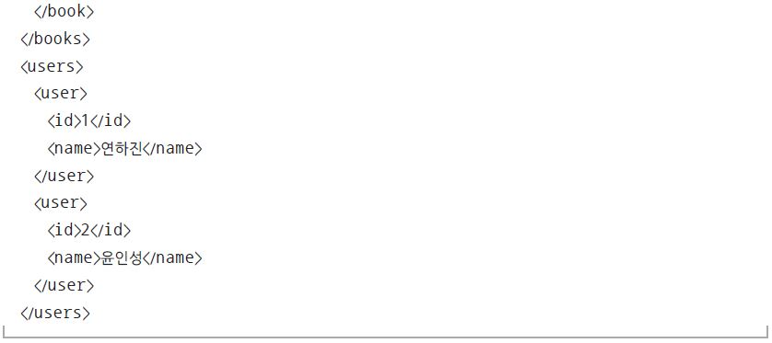
Section 04 DataManager 클래스(7)

Slide 17
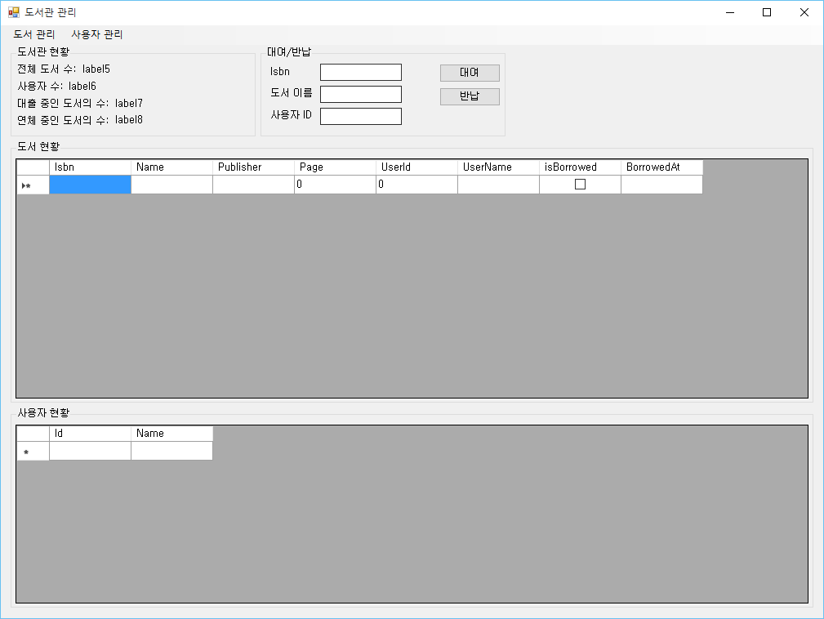
Section 05 디자인(1)
화면 디자인

Slide 18
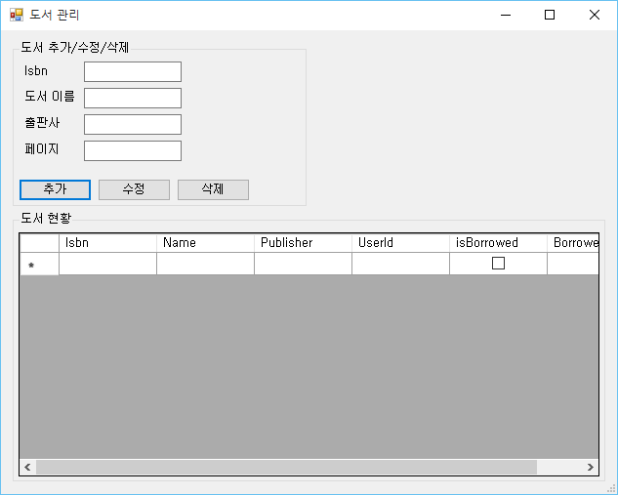
Section 05 디자인(2)

Slide 19
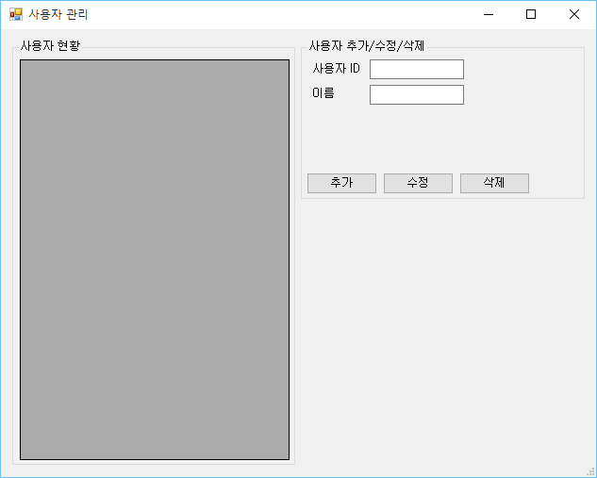
Section 05 디자인(3)

Slide 20
Section 06 데이터 소스 구성
데이터 개체 지정 : 클래스 기반으로, 이전에 만들었던 Book 클래스와 User 클래스 지정

Slide 21
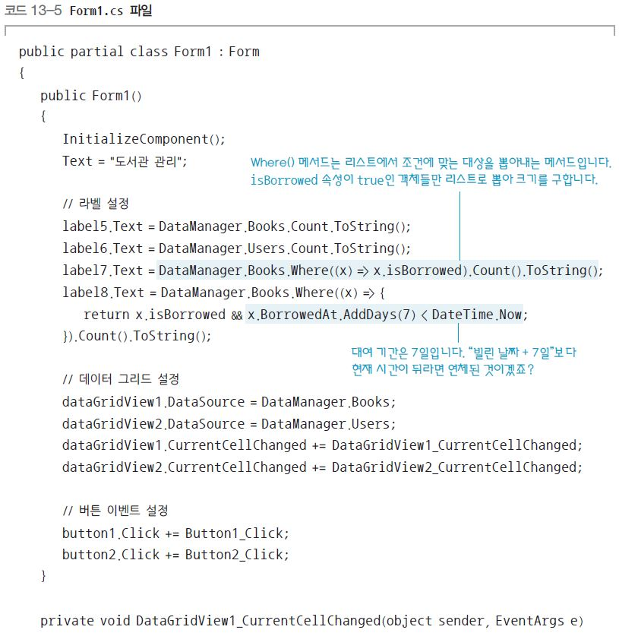
Section 07 속성 지정과 이벤트 연결(1)
윈도 폼 코드 작성

Slide 22
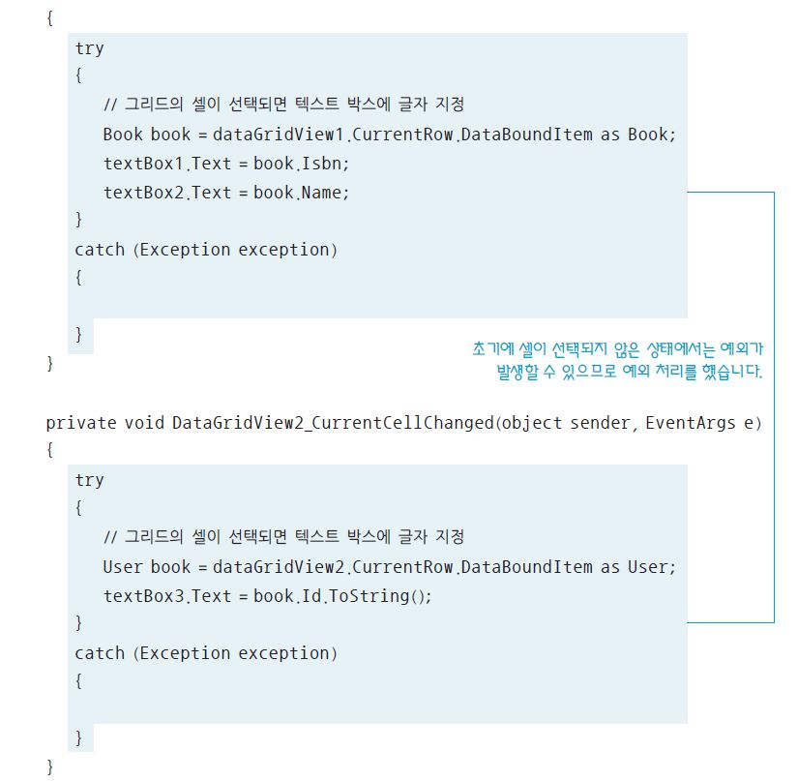
Section 07 속성 지정과 이벤트 연결(2)

Slide 23
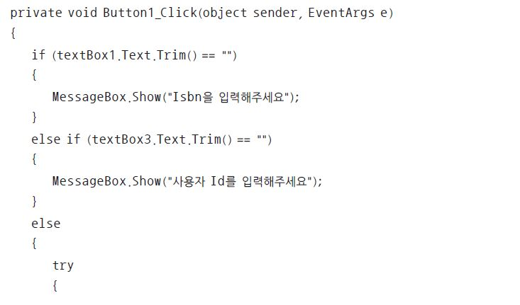
Section 07 속성 지정과 이벤트 연결(3)

Slide 24
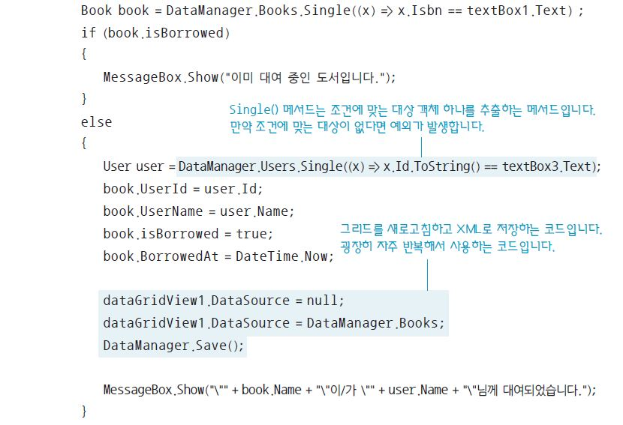
Section 07 속성 지정과 이벤트 연결(4)

Slide 25
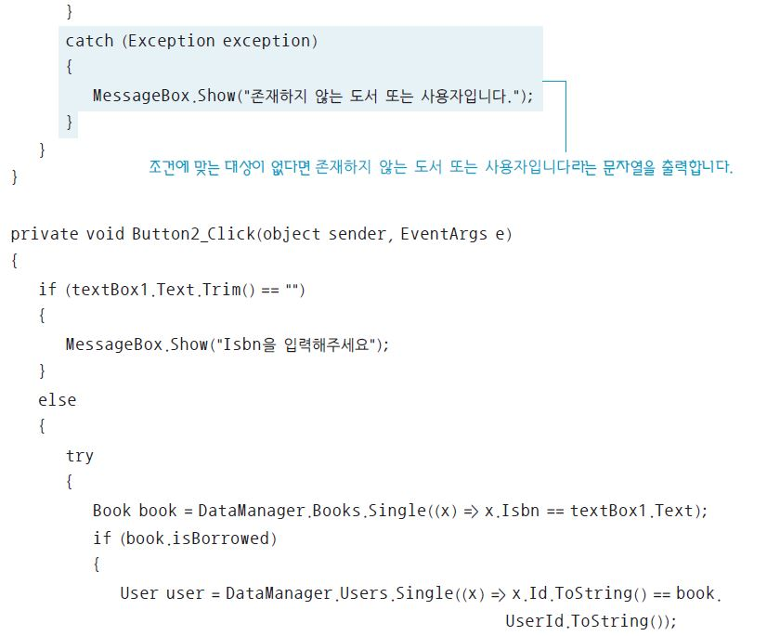
Section 07 속성 지정과 이벤트 연결(5)

Slide 26
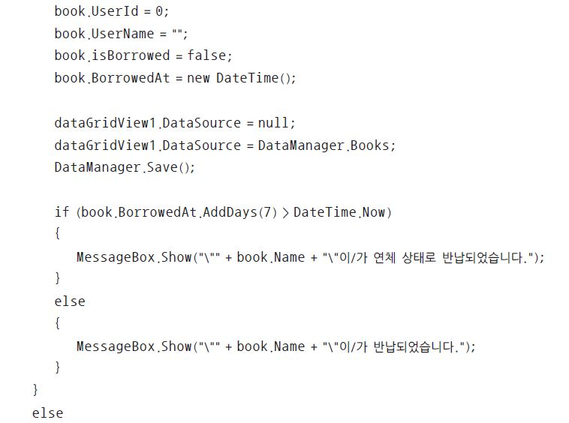
Section 07 속성 지정과 이벤트 연결(6)

Slide 27
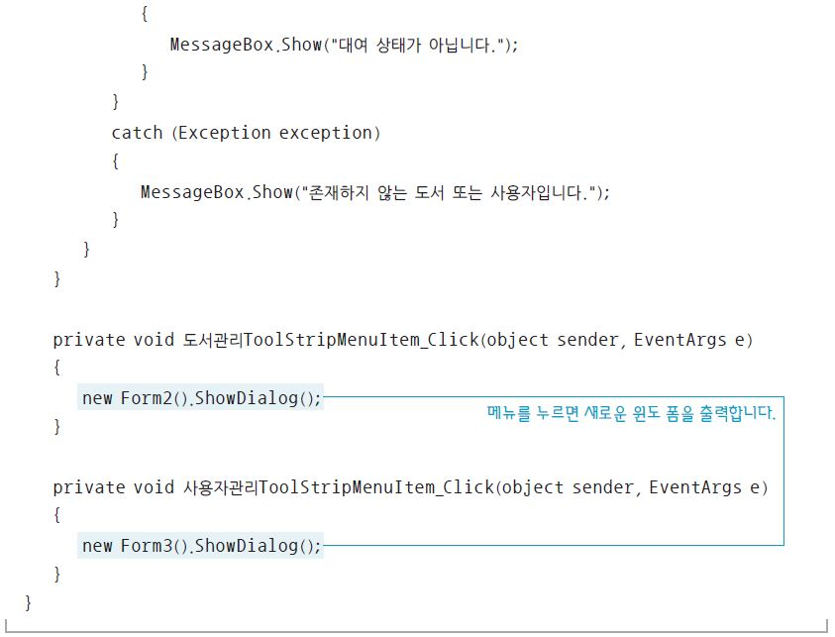
Section 07 속성 지정과 이벤트 연결(7)

Slide 28
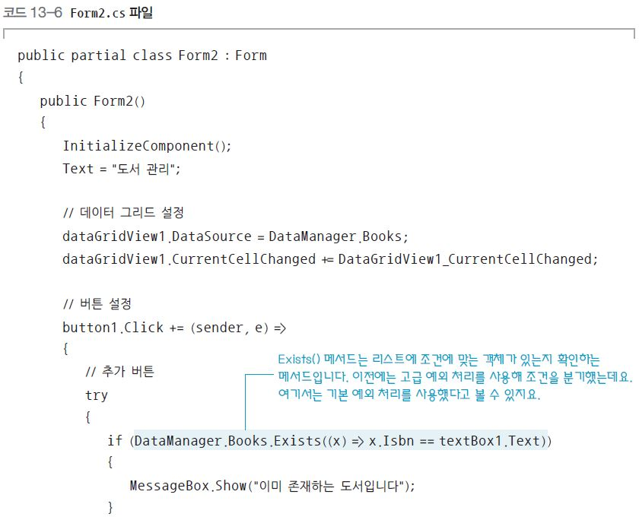
Section 07 속성 지정과 이벤트 연결(8)

Slide 29
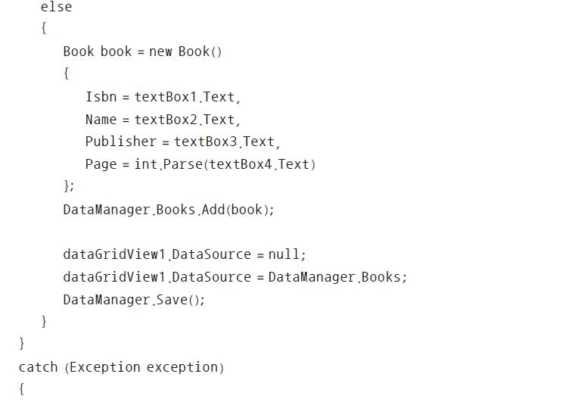
Section 07 속성 지정과 이벤트 연결(9)

Slide 30
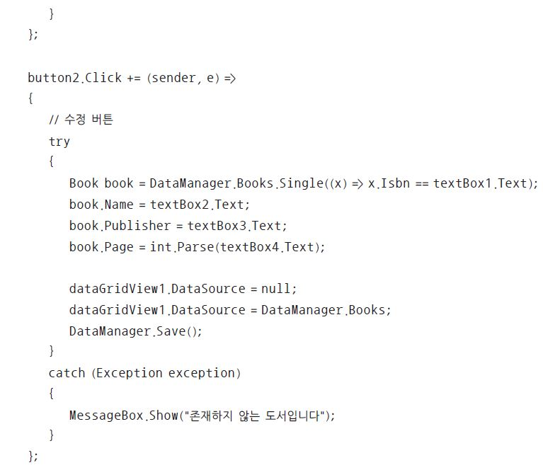
Section 07 속성 지정과 이벤트 연결(10)

Slide 31
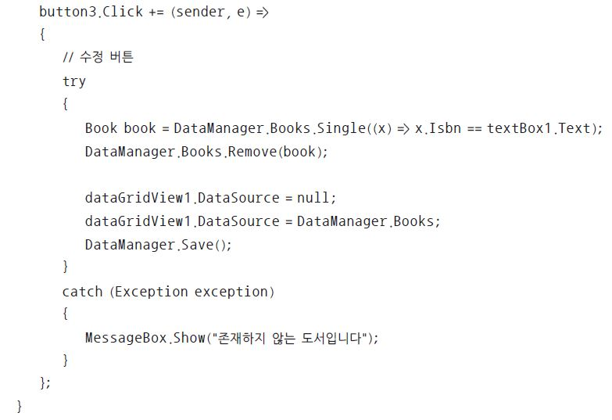
Section 07 속성 지정과 이벤트 연결(11)

Slide 32
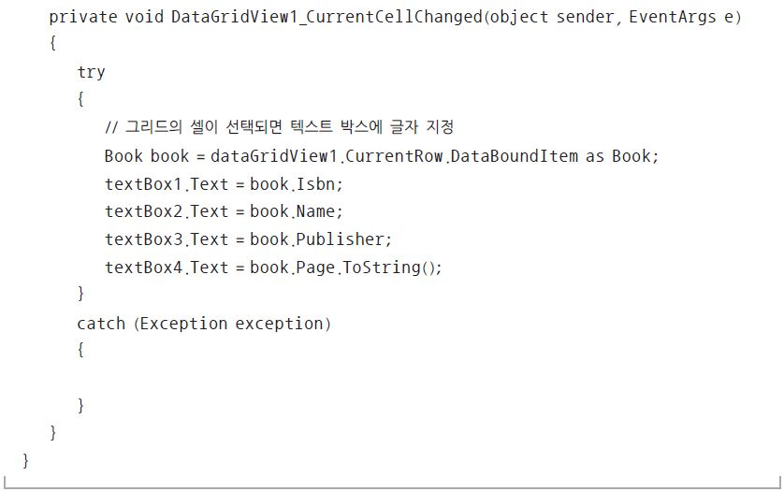
Section 07 속성 지정과 이벤트 연결(12)

Slide 33
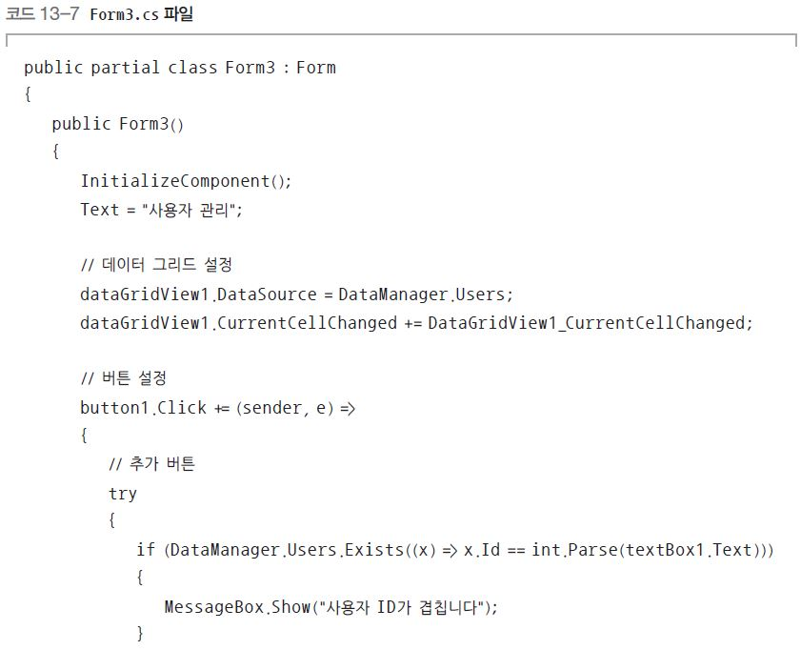
Section 07 속성 지정과 이벤트 연결(13)

Slide 34
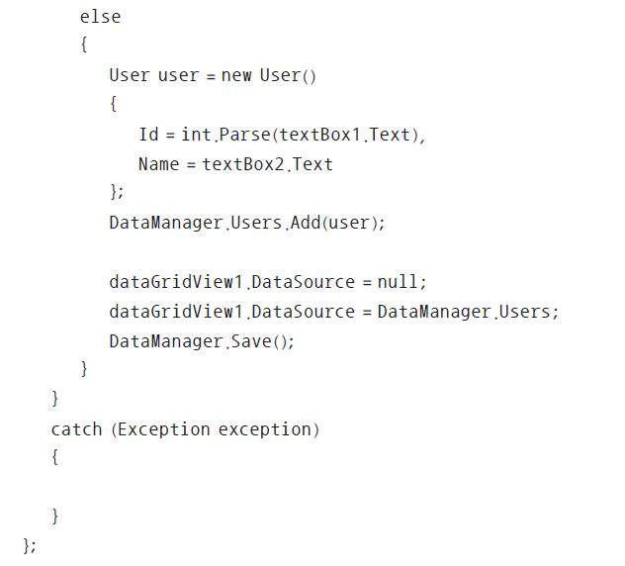
Section 07 속성 지정과 이벤트 연결(14)

Slide 35
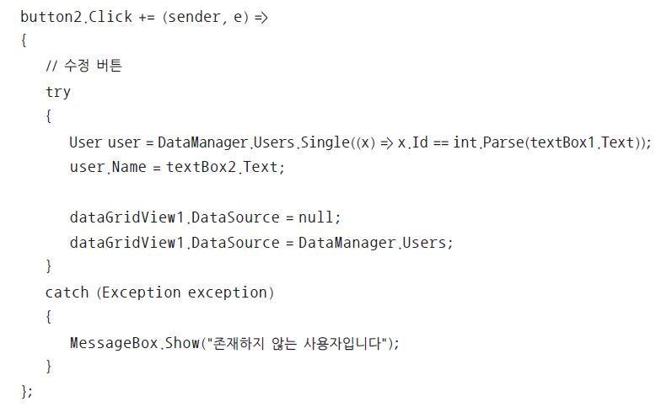
Section 07 속성 지정과 이벤트 연결(15)

Slide 36
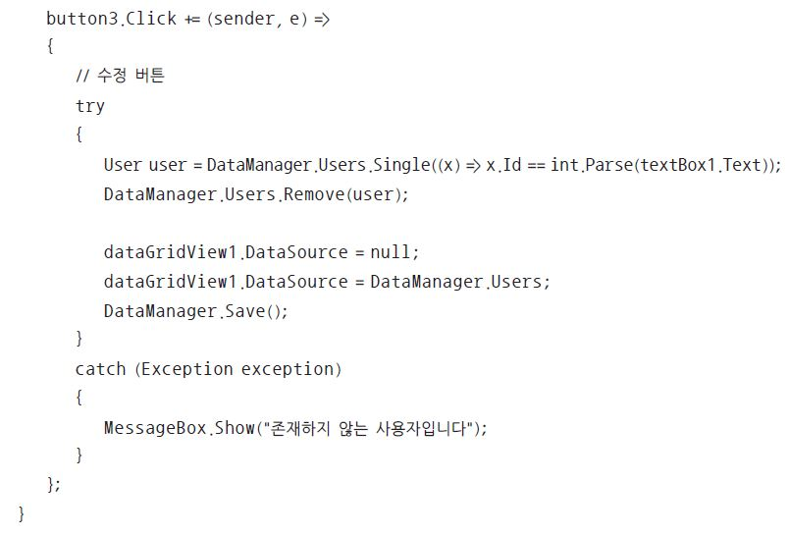
Section 07 속성 지정과 이벤트 연결(16)

Slide 37
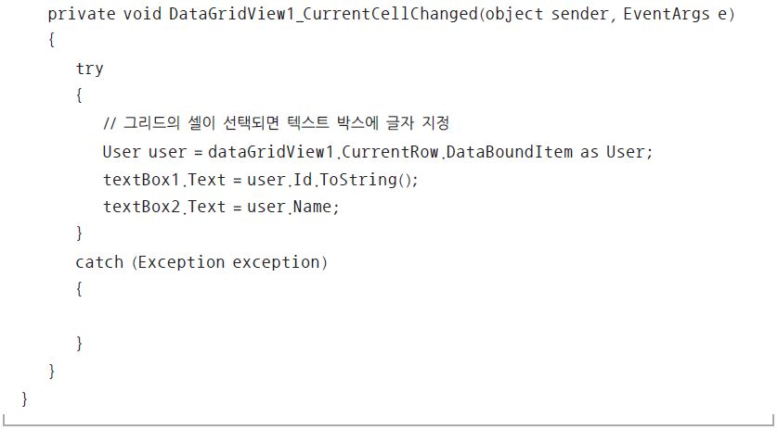
Section 07 속성 지정과 이벤트 연결(17)

